Slide 1
Etanol
Respuesta de emergencia
Módulo 1: Introducción al etanol
Notes:
Tiempo del módulo: 10 minutos/ 25 minutos
Durante esta parte del curso, deberá facilitar las siguientes actividades:
Presentación de los instructores
Presentación de los participantes del curso
-(Diga quiénes son, su experiencia y sus expectativas)
Descripción general del manual del participante y otros recursos.
Para impartir este curso necesitarás los siguientes materiales:
Guía de capacitación para el programa de respuesta a emergencias por etanol (descargable o disponible en línea)
-Incluye vídeos
Ordenador y proyector/pantalla
Pizarra de papel o pizarra blanca

Slide 2



Información administrativa
Sesión informativa sobre seguridad de las instalaciones
Salidas
Instalaciones sanitarias
Refrigerios
Recursos disponibles
Notes:
Sesión informativa sobre seguridad de las instalaciones: familiarizar a los participantes con el lugar/las instalaciones.

Slide 3

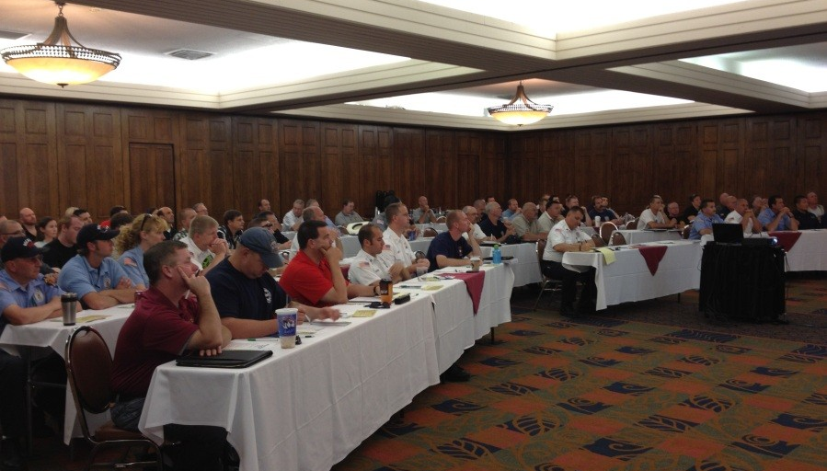

Información administrativa
Público objetivo
Método de entrega
Requisitos previos
del curso
Duración del curso
Notes:
Público objetivo
Este curso ha sido desarrollado para personal de respuesta a emergencias con etanol y para quienes trabajan en instalaciones de almacenamiento o transporte de combustibles.
Método de entrega
El curso se imparte mediante:
Clase magistral con presentaciones de PowerPoint
Vídeos
Hipervínculos
Ejercicios
Debates entre los participantes
Requisitos previos del curso
Ninguno
Duración del curso
Ajusta el tiempo en función del tamaño de la clase y el nivel de experiencia.
4 horas - Clase magistral con presentaciones de PowerPoint
6 horas - Clase magistral con presentaciones de PowerPoint y actividades para los participantes.

Slide 4






Objetivo del curso
Al finalizar este curso, los participantes tendrán conocimientos relacionados con el etanol y los combustibles mezclados con etanol. El curso proporciona a los participantes una comprensión de:
Características químicas
y físicas
Modos de transporte
Operaciones de transferencia
Conceptos básicos de
la espuma extintora
Tácticas y estrategias sugeridas para los servicios de emergencia
Problemas medioambientales

Slide 5
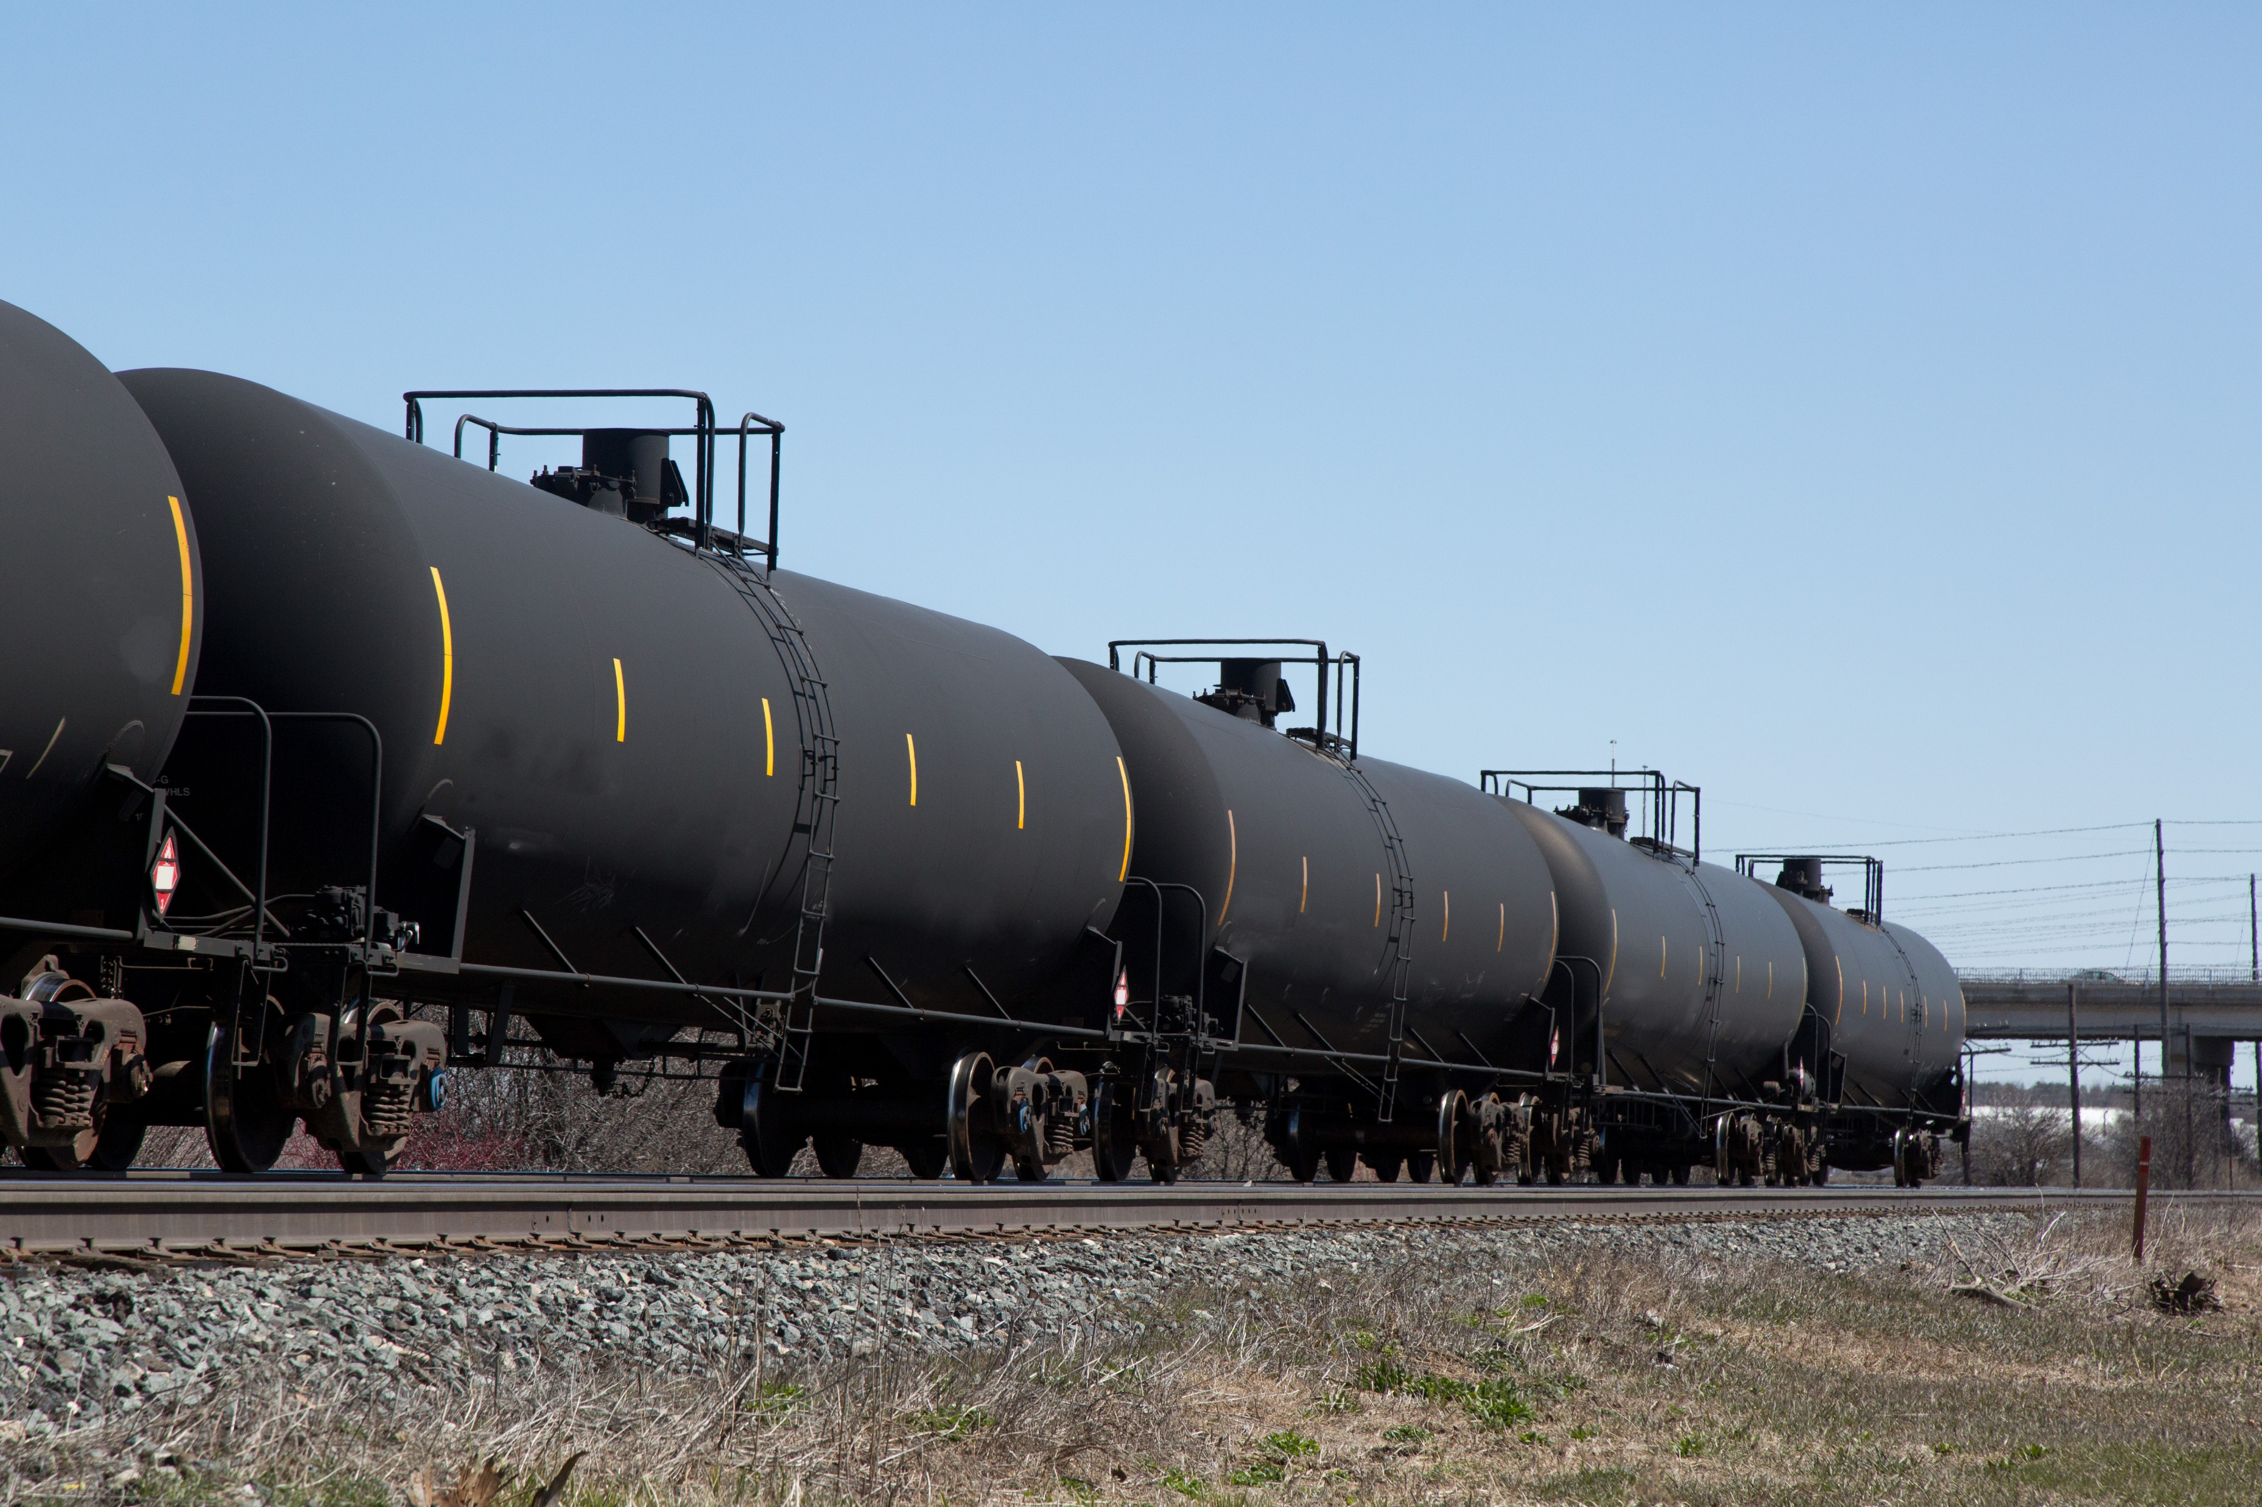
Introducción
Incrementar la producción, el almacenamiento y el transporte de combustibles mezclados con etanol.
Opiniones divergentes sobre la eficacia de distintos concentrados de espuma contra incendios.
Desconocimiento por parte de los servicios de emergencia de los procesos industriales de los combustibles mezclados con etanol.
Comprender por qué los combustibles mezclados con etanol se comportan de manera diferente
a los combustibles de hidrocarburos durante
las emergencias.
Notes:
Más de 16 mil millones de galones de etanol se transportan a lo largo de nuestro país en vagones cisterna de ferrocarril, camiones cisterna de carretera, buques de carga/barcazas y oleoductos. El etanol es actualmente uno de los materiales peligrosos más transportados por ferrocarril. Es importante que los servicios de emergencia de todo el país estén bien preparados y capacitados para hacer frente a emergencias relacionadas con el etanol y los combustibles mezclados con etanol.

Slide 6
Descripción del curso
Módulo 5:
Ubicaciones de
almacenamiento y dispensación
1
Módulo 1:
Introducción al etanol
5
Módulo 2:
Etanol y combustibles mezclados con etanol
Módulo 6:
Principios de
la espuma extintora
2
6
Módulo 3:
Características químicas ]y físicas del etanol y los combustibles de hidrocarburos.
Módulo 7:
Consideraciones generales sobre salud y seguridad
3
7
4
8
Módulo 8:
Consideraciones sobre almacenamiento y planificación previa
Módulo 4:
Transporte y traslado

Slide 7


Paquete de capacitación
presentaciones de PowerPoint
Manual del instructor
Guía del participante
Vídeos
Extras
  Presentación de PowerPoint y vídeo sobre vagones cisterna ferroviarios (Introducción al vagón cisterna ferroviario):
  Guía de Respuesta
  a Emergencias del DOT
  Recursos adicionales sobre materiales peligrosos
Notes:
Incluido con este programa de capacitación se encuentran:
Programa de capacitación con presentaciones de PowerPoint y videos.
Presentaciones de PowerPoint del módulo con notas para el instructor
Manual del instructor
Guía del participante
Vídeo sobre consideraciones para la respuesta ante emergencias
Vídeo sobre cómo responder a incidentes relacionados con el etanol
Presentación de PowerPoint sobre vagones cisterna ferroviarios (Introducción a la presentación de PowerPoint)
Vídeo 101 sobre vagones cisterna ferroviarios
U.S. DOT ERG
Información de TRANSCAER® y CHEMTREC®
Etanol para combustible RFA: Directrices para la prevención de fugas y la mitigación de impactos
Gráfico DOT 17
Folleto 34 de la AAR
Video instructivo de la Asociación de Ferrocarriles de América sobre carga y descarga segura de materiales peligrosos.
Directrices de la RFA para el ensamblaje de tapas de acceso con bisagra y pernos
Póster y folleto de RFA sobre cómo cerrar correctamente la boca de acceso a un vagón cisterna
Guía de campo para vagones cisterna

Slide 8

Recursos
  Asociación
  de Combustibles Renovables: www.EthanolRFA.org
  Respuesta de emergencia
  ante el etanol: www.EthanolResponse.com
  TRANSCAER:
  www.transcaer.com
Notes:
Para obtener información adicional, visite los siguientes sitios web:
Asociación de Combustibles Renovables: www.EthanolRFA.org
Respuesta ante emergencias con etanol: www.EthanolResponse.com
TRANSCAER: www.transcaer.com

